Slide 1

10 MANDAMENTOS
PARA DOMINAR OS LLMS
GEORGE MARMELSTEIN

Slide 2
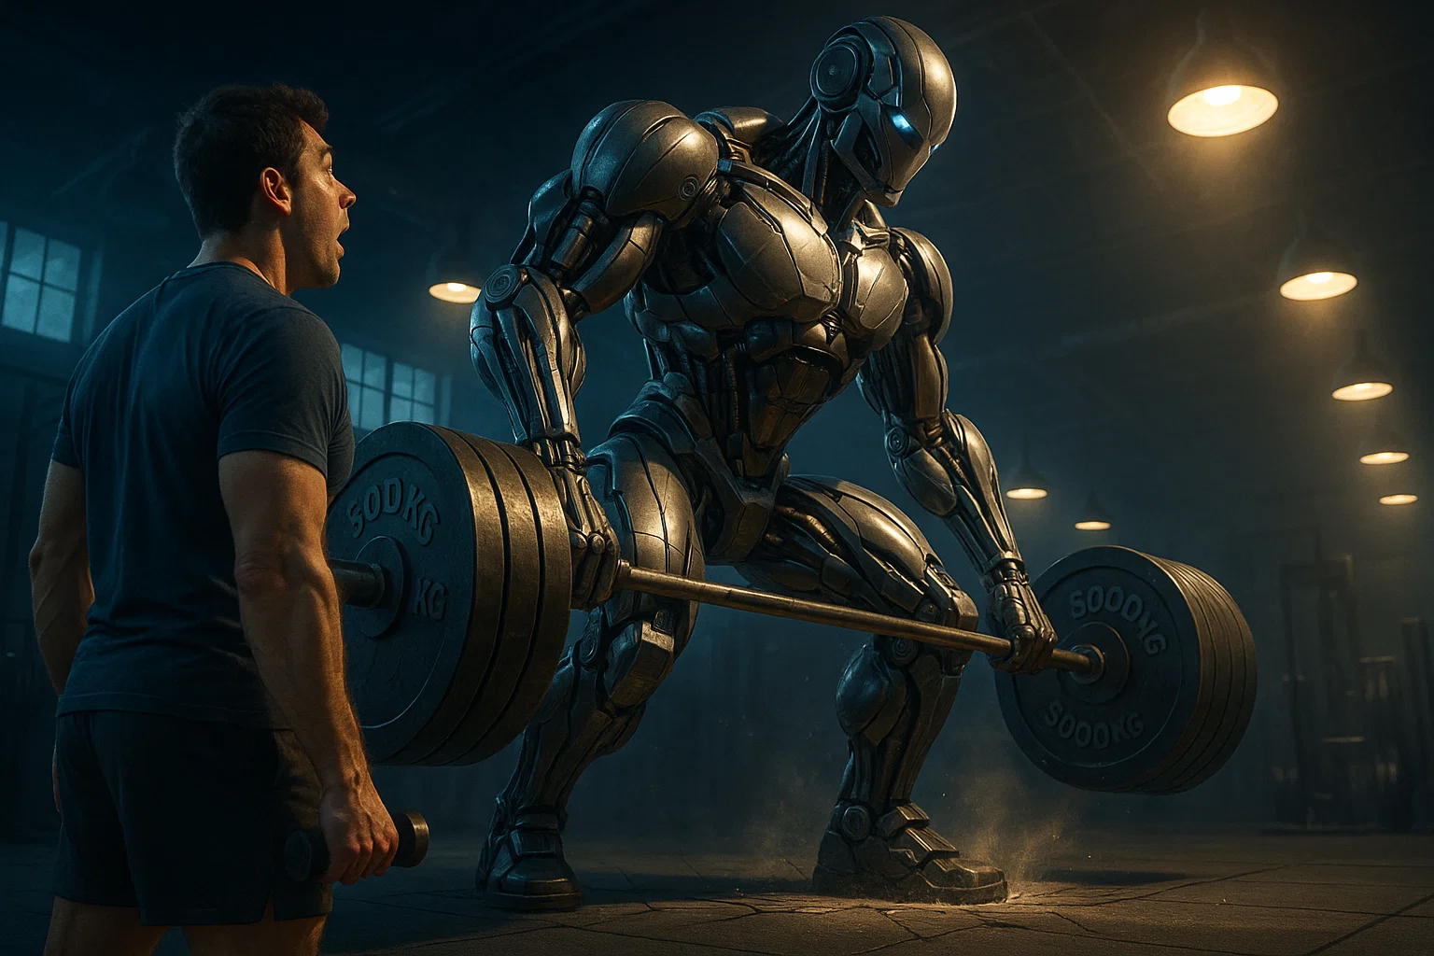
O que se passa dentro do LLM? Como ele produz texto?
De onde o LLM tira a informação? Qual a fonte de conhecimento da máquina?
O que é janela de contexto? Por que esse conceito é tão importante?
5 PERGUNTAS FUNDAMENTAIS
O que são as alucinações? Por que elas ocorrem? Como mitiga-las ou eliminá-las?
Como conseguir respostas confiáveis, precisas e poderosas? Quais as técnicas para conversar com a máquina?
Notes:
Imaginário comum da IA: trapaça – antiético – mentes preguiçosas

Slide 3
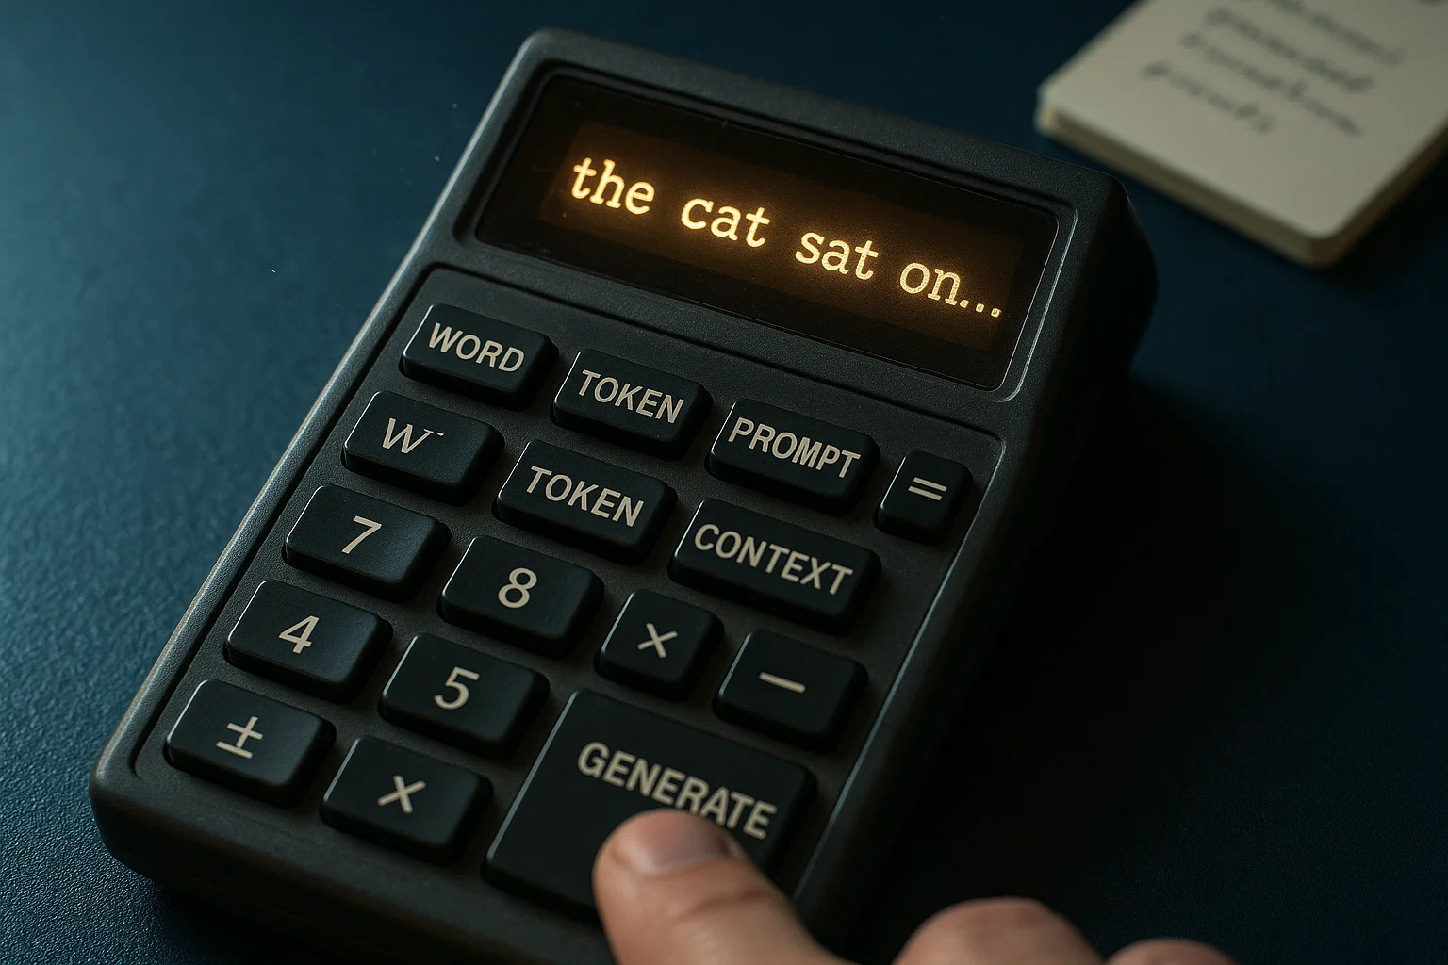
Um LLM é uma máquina de calcular textos com base em probabilidades
Na sua essência, ele não consulta a internet e nenhum “banco de texto”. Raramente “regurgita” texto que “viu” no treinamento
Dentro dele, existem parâmetros. E parâmetros são números, não textos. É um programa de computador.
MANDAMENTO 1:
Trate o seu LLM como uma calculadora de textos
Assim como a máquina de calcular não aprende com as interações, os LLMs não aprendem, a não ser através do contexto. Cada interação reseta o contexto. O LLM não tem aprendizagem contínua
Em cada chat, o LLM aprende dentro daquele contexto. É esse o poder do usuário: ensinar a máquina através do contexto.
Notes:
Imaginário comum da IA: trapaça – antiético – mentes preguiçosas

Slide 4

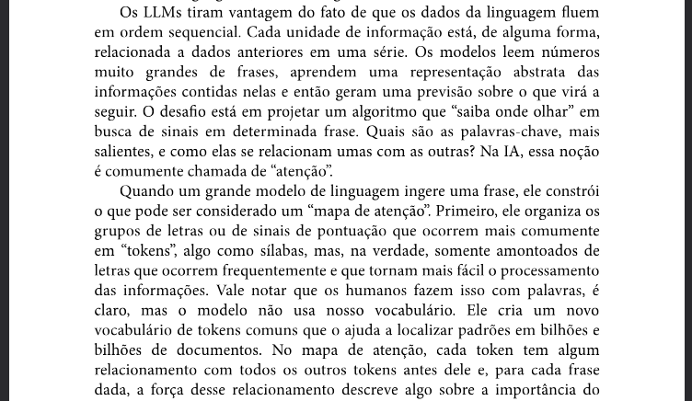
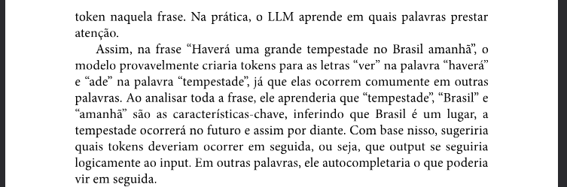
Notes:
Imaginário comum da IA: trapaça – antiético – mentes preguiçosas

Slide 5

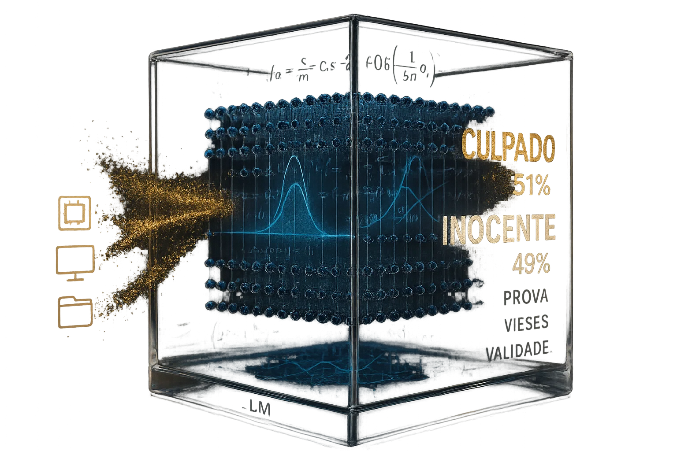
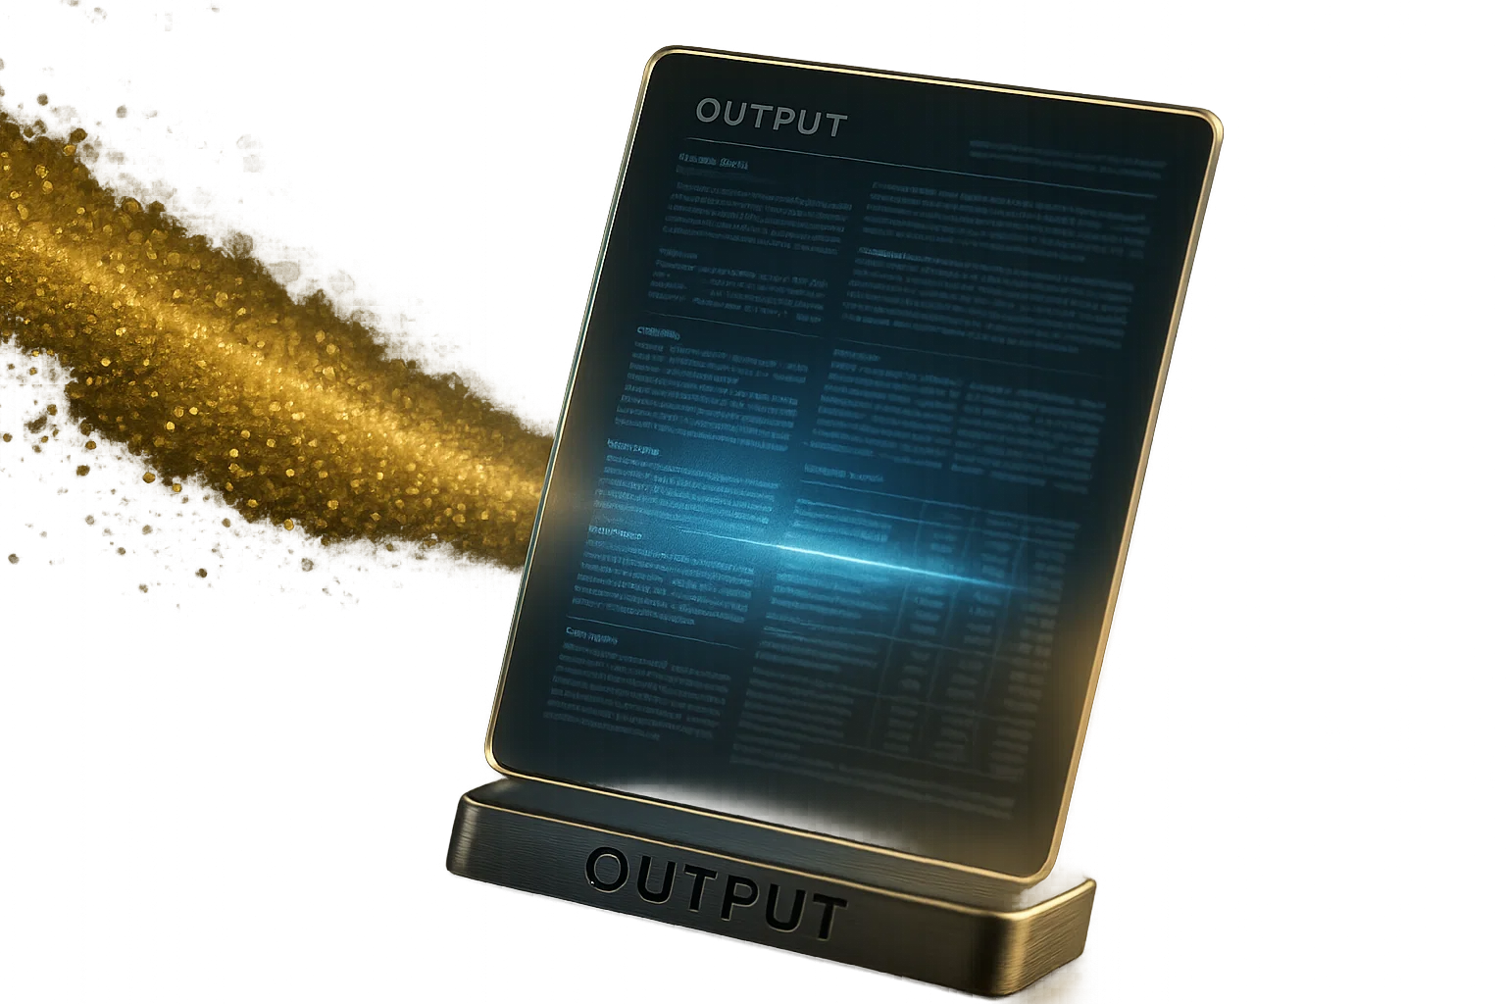
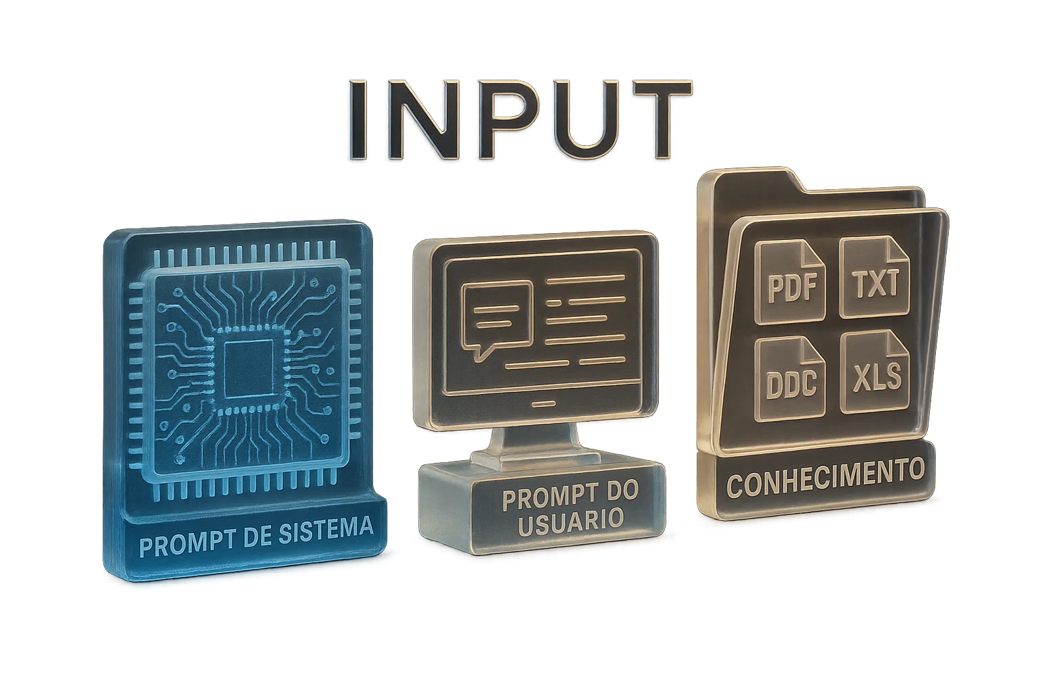
A LÓGICA DO LLM
A previsão é autorregressiva: o modelo usa a própria saída como entrada para a próxima previsão.
As palavras escolhidas condicionam as seguintes (enquadramento).
Os LLMs são máquinas de calcular não-determinísticas que geram uma palavra (token) de cada vez.
LARGE LANGUAGE MODEL
A previsão é baseada em uma probabilidade semântica que é diferente de probabilidade factual.

Slide 6
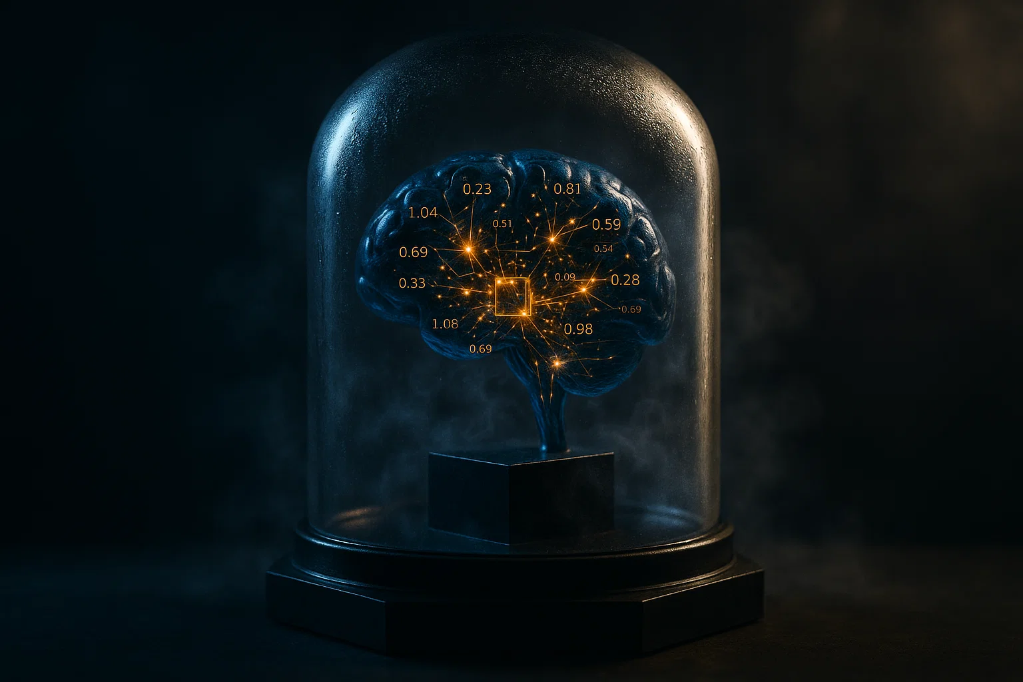

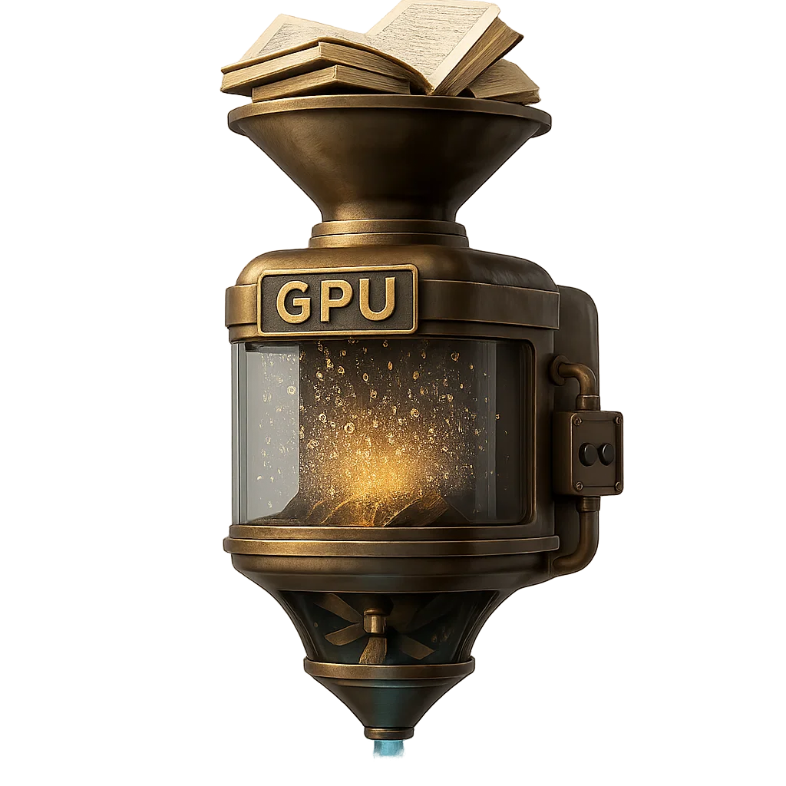
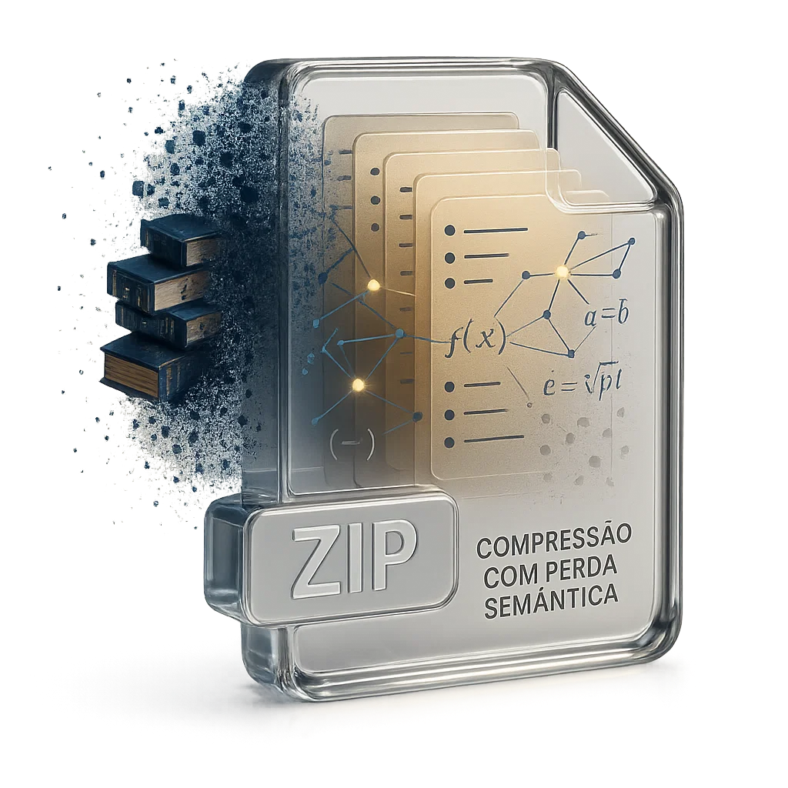
RECEITA PARA FAZER UM LLM (PRÉ-TREINO)
CORPUS TEXTUAL
TREINAMENTO
REDE NEURAL
Junte uma quantidade absurda de texto e transforme em tokens.
Coloque tudo em uma máquina que ajusta bilhões de parâmetros estatísticos até que eles consigam capturar os padrões de linguagem dos dados.
O resultado é uma rede neural com bilhões de números que consegue gerar textos similares ao do treinamento. Compressão com perda.

Slide 7



Slide 8
Duas metáforas:
Caminhada
Mesa de trabalho
A Janela de Contexto é a quantidade de texto que a máquina consegue “prestar atenção” ao mesmo tempo.
A máquina só enxerga uma janela limitada de texto - e esquece o que fica muito para trás.
MANDAMENTO 2:
A JANELA DE CONTEXTO será o seu superpoder e a sua kriptonita. Trate ela como uma mesa de trabalho.
Pouco contexto = resposta fraca (genérica)
Excesso de contexto = distração (degradação)
Quanto maior o contexto, maior a latência (demora) e menor a precisão. Análise de textos muito longos reduzem qualidade.
Notes:
preenchimento criativo de lacunas sem mecanismos de rastreamento da verdade

Slide 9

EVOLUÇÃO DA JANELA DE CONTEXTO
MAIOR PODER COMPUTACIONAL
ENGENHARIA DE PROMPT
ENGENHARIA DE CONTEXTO
ARMAZENAMENTO E RECUPERAÇÃO (RAG)
MODELOS MULTI AGENTES
4k – 32k
128k – 200k
200k – 2M
{xxx}

Slide 10

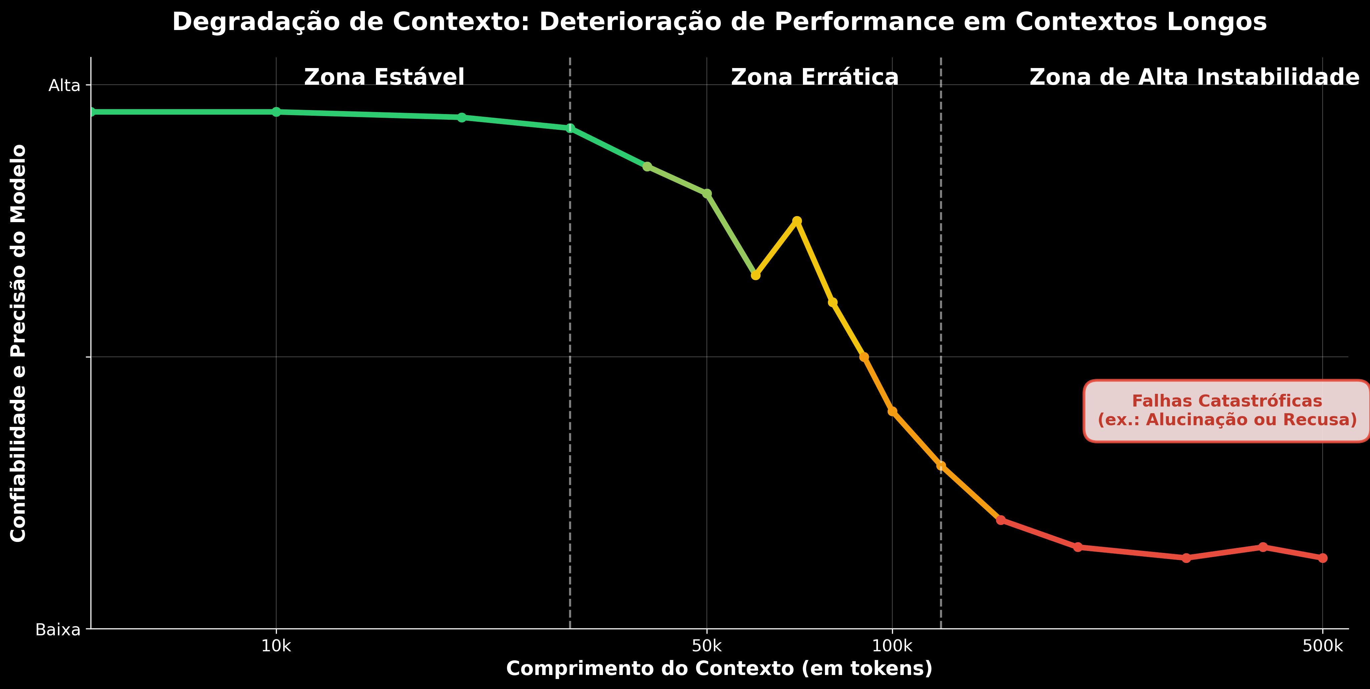

Slide 11

Token é um "bizu" para facilitar o cálculo da máquina. Ela transforma alguns padrões comuns em um vocabulário próprio, como se fosse uma técnica mnemônica para aprender os padrões da linguagem
A máquina precisa de “bons tokens” para pensar melhor. Tokens de qualidade elevam a qualidade da resposta.
MANDAMENTO 3:
Os LLMs pensam através de tokens. Use a máxima INPUTS NOBRES – OUTPUTS NOBRES.
Instruções poderosas tendem a gerar respostas poderosas. Instruções ruins costumam gerar respostas ruins.
Duas metáforas:
- Caixinha de música
- Oceano
Notes:
Imaginário comum da IA: trapaça – antiético – mentes preguiçosas

Slide 12

O LLM foi treinado para imitar padrões de linguagem; não para acertar.
Duas metáforas:
Concurseiro chutando uma questão
Intercambista mitomaníaco
Correção semântica ≠
Correção factual
MANDAMENTO 4:
As alucinações são inerentes aos LLMs, e isso não é necessariamente ruim.
Toda informação FACTUAL extraída do CONHECIMENTO DA MÁQUINA É FALSA, até prova em contrário.
As alucinações permitem a criação e a solução de casos novos.

Slide 13

Cada modelo tem uma forma diferente de processar os anexos. Nem sempre o conteúdo inteiro entra na janela de contexto.
Duas metáforas:
Cartas de um baralho
Papéis em uma mesa
MANDAMENTO 5:
ANEXO é diferente de CONTEXTO. Entenda isso e use o contexto de modo inteligente.
É possível garantir uma análise mais detalhada do anexo por meio de instruções no prompt. Use isso para garantir precisão.
E lembre-se do trade-off:
Quanto mais longo o documento, maior a chance de perder detalhes.
Notes:
Imaginário comum da IA: trapaça – antiético – mentes preguiçosas

Slide 14
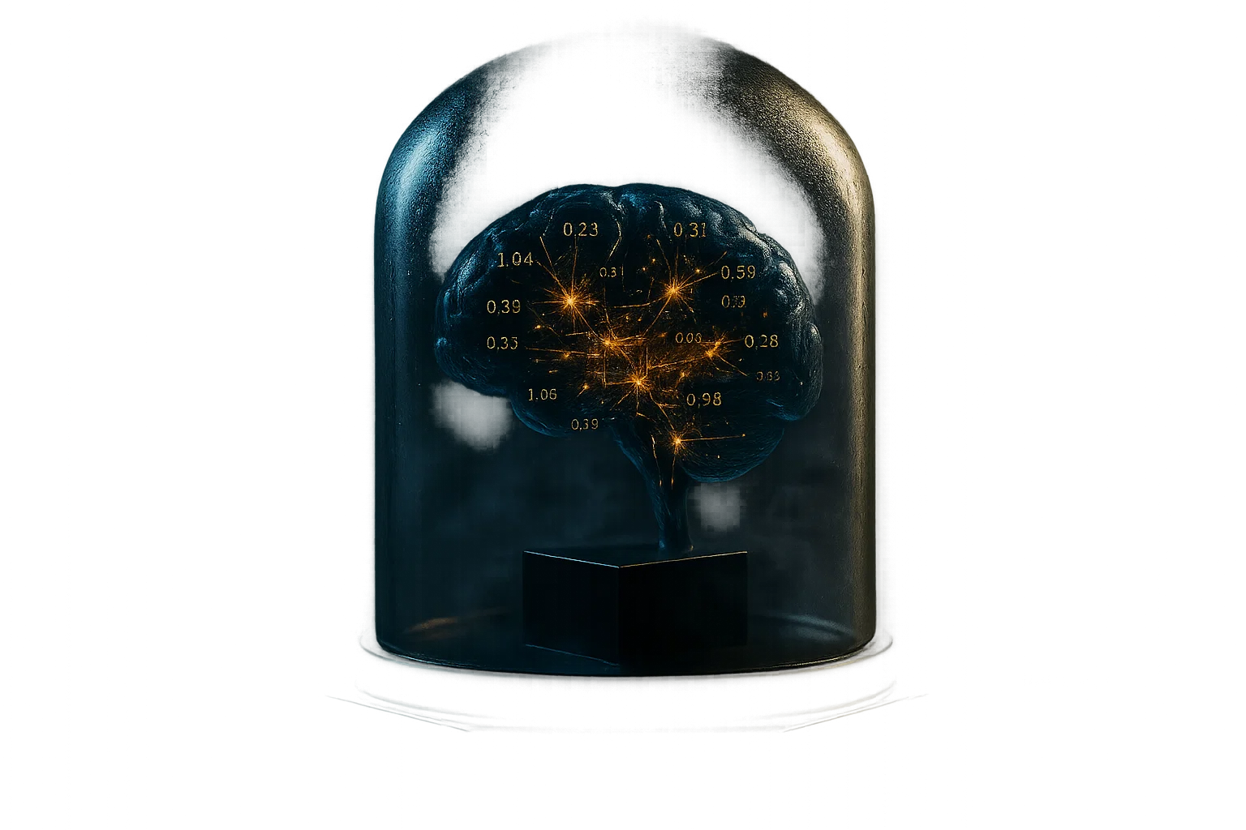
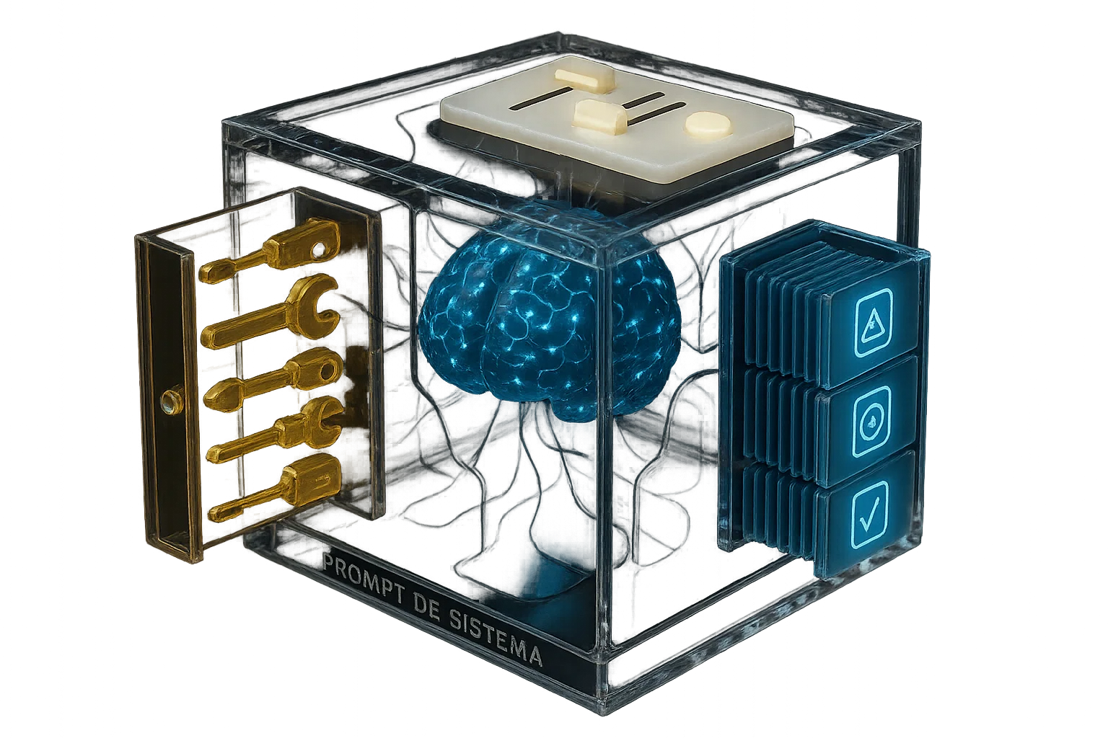
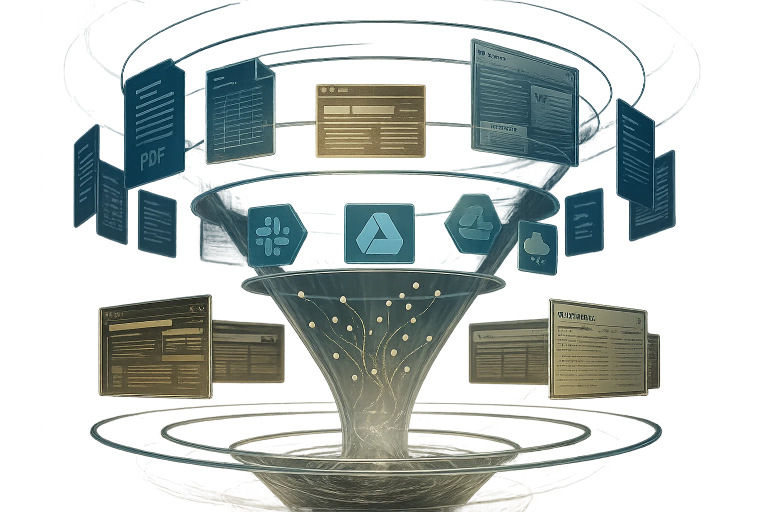
O CONHECIMENTO DA MÁQUINA
PROBABILÍSTICO
CONHECIMENTO DE SISTEMA
CONHECIMENTO EXTERNO
FREQUENTISTA
ESTÁTICO
“CÓDIGO DE CONDUTA”
CONTEXTUAL
CONGELADO
DINÂMICO
RECURSOS
DATADO (CUTOFF)
CONHECIMENTO PARAMÉTRICO
LIMITADO (TAMANHO)
GUARDRAILS

Slide 15

O LLM é uma máquina obediente. Ele faz o que o usuário manda, respeitado alguns limites do alinhamento ético.
Não acredite em elogios gratuitos da máquina. Ela tem um viés de bajulação (sycophancy).
MANDAMENTO 6:
Os LLMs são máquinas de escrever obedientes, treinadas para agradar e serem úteis ao usuário.
Use a bajulação a seu favor. Ensine a máquina a criticar e a apontar seus pontos cegos.
Use a bajulação para dirigir a máquina. Não trate ela como um mestre, mas como um soldado obediente.
Notes:
preenchimento criativo de lacunas sem mecanismos de rastreamento da verdade

Slide 16

Apesar de ser capaz de desenvolver habilidades emergentes, é apenas um simulador de inteligência e de linguagem.
Não confie cegamente na máquina. Ela é falível, enganadora e não têm consciência de suas limitações.
MANDAMENTO 7:
Os LLMs não têm compromisso com a verdade, senso de justiça, nem sabedoria intrínseca. Seja você o curador dos valores e do julgamento.
Falhas e vieses de máquina:
Alucinação
Aleatoriedade (efeito roleta)
Recência e primazia (lost in the Middle)
Frequência
Bajulação e outras
Você não deve permitir que a máquina decida por você nem por razões ética., nem por razões técnicas (vieses).
Notes:
Imaginário comum da IA: trapaça – antiético – mentes preguiçosas

Slide 17

Não é ferramenta de automação, embora possa ajudar, sobretudo no modo agêntico. É ferramenta de interação, criação e transformação.
Não use os LLMs apenas para tarefas mecânicas e repetitivas. Eles são excelentes assistentes para problemas complexos e únicos.
Além disso, quero ressaltar que os LLMs são máquinas de escrever obedientes, treinadas para agradar e serem úteis aos usuários.Ela faz o que o usuário manda, respeitando alguns limites do alinhamento ético.E aí, portanto, a ideia, quando a gente traz isso para engenharia de prompt, é usar a bajulação a nosso favor, para ensinar a máquina a cumprir aquilo que a gente manda, e portanto a gente tem o poder de dirigir a máquina.A gente deve trar tempo para tratar ela como um soldado obediente.
MANDAMENTO 8:
Não foque apenas em AUTOMAÇÃO. Foque em AUMENTAÇÃO.
O principal poder dos LLMs é traduzir e condensar complexidades. Ou seja, transformar excesso de informação em conteúdo destilado.
Deixe o trabalho pesado para a máquina, mas não abra mão do seu potencial cognitivo. Não seja um mero botão da máquina.

Slide 18

O modo agêntico é focado em fluxo ou sistema e não em tarefas simples.
É um modo proativo, que possibilita o encadeamento de tarefas e várias ferramentas por solicitação.
MANDAMENTO 9:
No modo agêntico, assuma a postura de regente da orquestra e não de plateia.
O usuário pode se tonar o arquiteto cognitivo da máquina (prompt, skills e resources)
Aumento de custo, de complexidade e de esforço de aprendizagem
Notes:
Imaginário comum da IA: trapaça – antiético – mentes preguiçosas

Slide 19

Os LLMs são ferramentas que pressupõem interação comunicacional. O usuário faz parte da equação.
SER HUMANO + IA > SER HUMANO - IA
MANDAMENTO 10:
Continue pensando!
História do Kasparov v. Deep Blue
Não devemos usar a IA como muleta, mas como asa para ir mais rápido, mais alto e mais longe.
Notes:
preenchimento criativo de lacunas sem mecanismos de rastreamento da verdade

